Slide 1
Irisan kerucut “parabola”
By. SITI SYARAH MAULYDIA,M.Pd

Slide 2
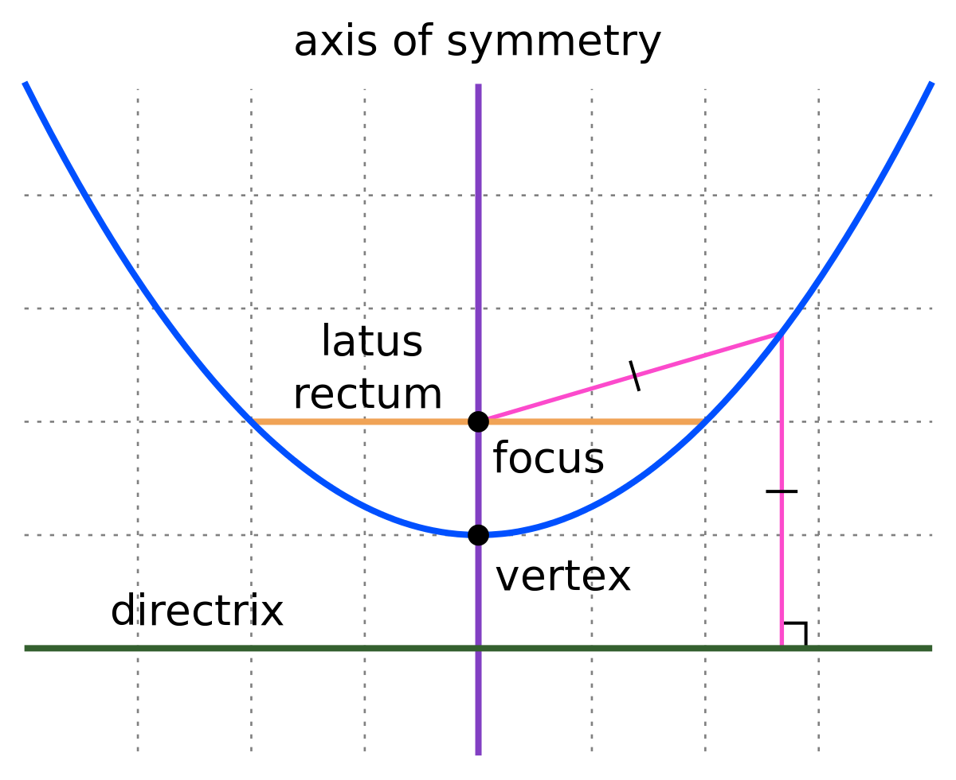
PARABOLA
Parabola adalah tempat kedudukan titik-titik yang jaraknya dari titik tertentu dan dari garis tertentu adalah sama
Titik tertentu itu disebut fokus (F) dan garis tertentu tersebut itu disebut direktriks.
Garis yang membagi kurva menjadi dua bagian yang sama disebut sumbu simetris.
Perpotongan sumbu simetri dengan kurva disebut puncak (P).

Slide 3
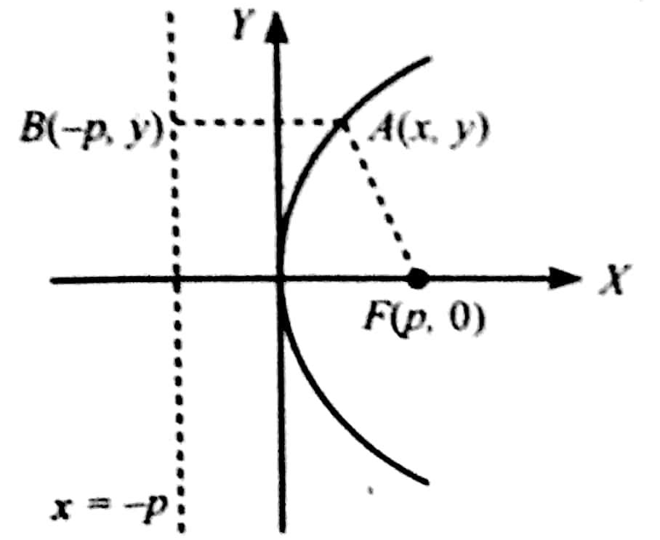
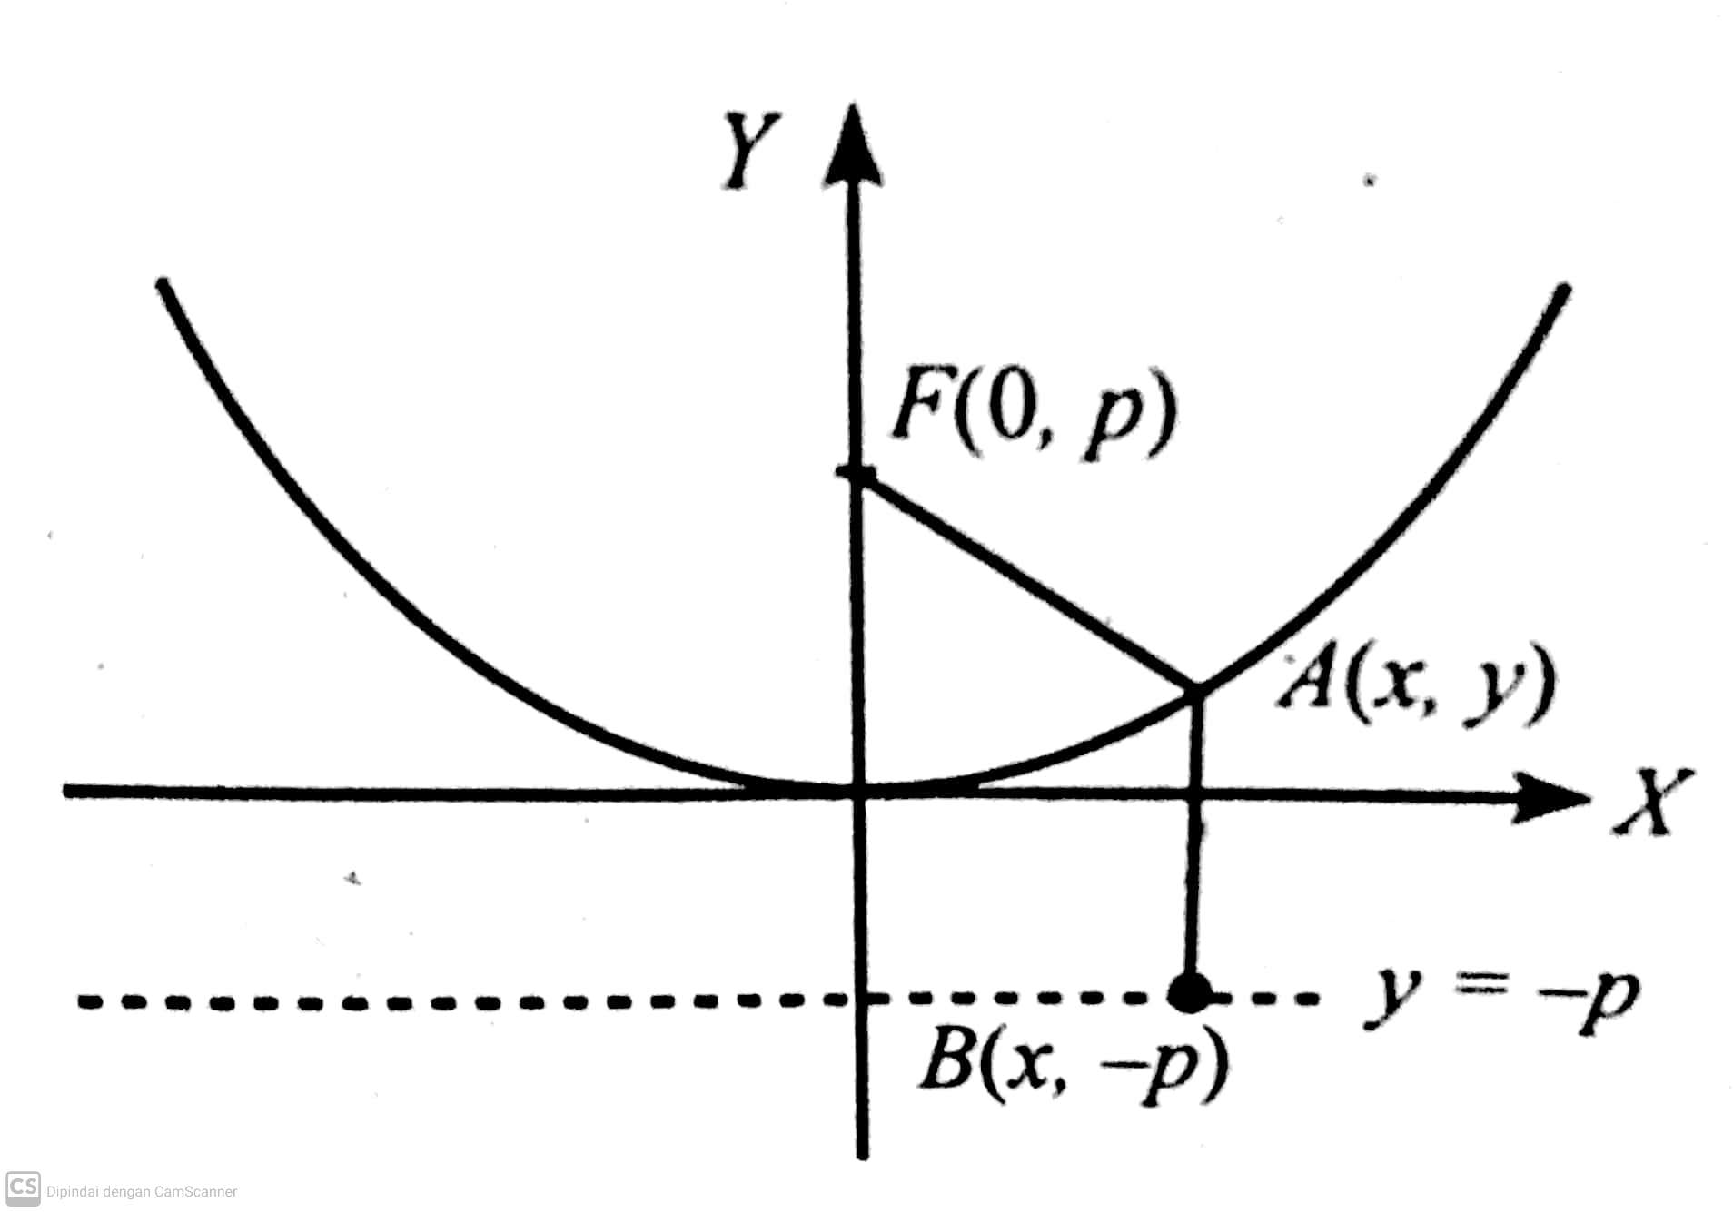
Parabola dengan Puncak O (0,0)
Jika dipilih fokus dan direktriks parabola berturut-turut adalah F(p,0), dan x = -p, maka diperoleh puncak O (0,0) seperti terlihat pada gambar di bawah ini.
Jika dipilih fokus dan direktriks parabola berturut-turut adalah F(0,p), dan y = -p, maka diperoleh puncak O (0,0) seperti terlihat pada gambar di bawah ini.
Rumus 2.11
Rumus 2.12
$$y^{2}=4px$$
$$x^{2}=4py$$

Slide 4
Jenis Parabola
Hoizontal
Vertikal
Rumus : $y^{2}=4px$
Rumus : $x^{2}=4py$
Jika kurva terbuka kearah positif (atas/kanan), maka p bertanda positif dan jika kurva terbuka ke arah negatif (bawah/kiri), maka p bertanda negatif. Sementara itu, angka p diperoleh dari jarak puncak ke fokus atau ke direktriks.

Slide 5
Contoh No. 1
Tentukan persamaan parabola yang berpuncak di (0,0) dan direktriksnya y = -3.
Penyelesaian :
Karena persamaan direktriksnya y = -3, maka kurva terbuka ke arah positif dan p = 3.
Parabola vertikal : $x^{2}=4py$
$x^{2}=12y$
Jadi persamaan parabolanya $x^{2}=12y.$
Y
X
P
y = -3

Slide 6
Contoh No. 2
Tentukan persamaan parabola yang mempunyai fokus (-4 , 0) dan puncak (0,0).
Penyelesaian :
Karena fokus (-4 , 0), maka kurva terbuka ke arah negatif dan p = -4.
Parabola horizontal : $y^{2}=4px$
$y^{2}=−16x$
Jadi persamaan parabolanya $y^{2}=−16x.$
Y
X
F (-4,0)
P

Slide 7
Contoh No. 3
Tentukan persamaan parabola dengan puncak (0,0), sumbu simetri berimpit dengan sumbu X, dan melalui titik (-2 , 2).
Penyelesaian :
Parabola horizontal karena sumbu simetrinya berimpit dengan sumbu-X , maka gunakan rumus :
$y^{2}=4px$
Melalui (-2 , 2), maka :
$2^{2}=4p(−2)$
$4=−8p$
$p=−\frac{1}{2}$
Jadi persamaan parabola yang dimaksud adalah :
$y^{2}=4\left(−\frac{1}{2}\right)x$
$y^{2}=−2x$

Slide 8
LATIHAN
Tentukan persamaan parabola yang mempunyai puncak di titik pangkal dan persamaan direktriksnya :
x – 2 = 0
y + 4 = 0
1
Tentukan persamaan parabola dengan syarat sebagai berikut :
Fokus (2 , 0) dan direktriksnya x = -2
Fokus (0 , -3) dan direktriksnya y = 3
2

